Slide 1
Олимпийские игры

Slide 2
Актуальность
Проведение олимпиады в немалой степени помогает воспитанию гражданских и патриотических чувств, формированию любви к Родине. Олимпийские принципы проповедуют идеи мира, дружбы, взаимопомощи, командного духа, стремление к достижению поставленной цели, которые созвучны принципам нравственного и физического воспитания.

Slide 3
Цель проекта
Формирование социальной и личностной мотивации на сохранение и укрепление своего здоровья, и воспитания социально значимых личностных качеств посредством знакомства с Олимпийскими играми.

Slide 4
Проблемный вопрос
Для чего проводят Олимпийские игры?
Поверхностный интерес к спорту (современные дети думают, что спорт – это развлечение, не зная, какой это серьезный, ежедневный труд)
Недостаточная информированность об олимпийских играх и их возникновении.

Slide 5
Задачи проекта
Задачи для детей:
Узнать о значимости Олимпийских игр.
Формировать положительные отношения к занятиям физкультурной деятельность.
Взаимодействовать со сверстниками в условиях совместного проектирования.
Изучить качества, которые позволили спортсменам стать победителями Олимпиады.
Закреплять представления о зимних видах спорта, познакомить с олимпийскими зимними видами спорта

Slide 6
Задачи проекта
Задачи для родителей:
Обсудить с детьми значимость Олимпийских игр.
Познакомить детей с разными поисками необходимой информации;
Участвовать в создании выставок, презентаций, спортивном празднике;
Создать условия для физического самосовершенствования ребенка дома.
Взаимодействовать с учителями в условиях совместного

Slide 7
ЗАДАЧИ ПРОЕКТА
Задачи для учителя:
Создать информационную базу (оформление картотек, создание конспектов, презентаций, планирование, подбор музыкального материала и др.);
Организовать пространство, скорректировать деятельность воспитателей, специалистов и сотрудников детского сада, родителей;
Привлечь к взаимодействию социальных партнеров;
Создать условия для благополучного и комфортного состояния детей в процессе выполнения проекта.

Slide 8
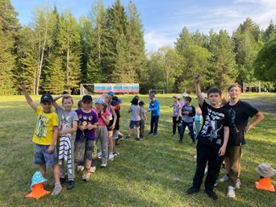
Сроки реализации
С 23 октября 2023г. по 26 октября 23г.

Slide 9
Практическая значимость проекта
Расширение знаний об Олимпийских играх, будет использоваться в учебной деятельности

Slide 10
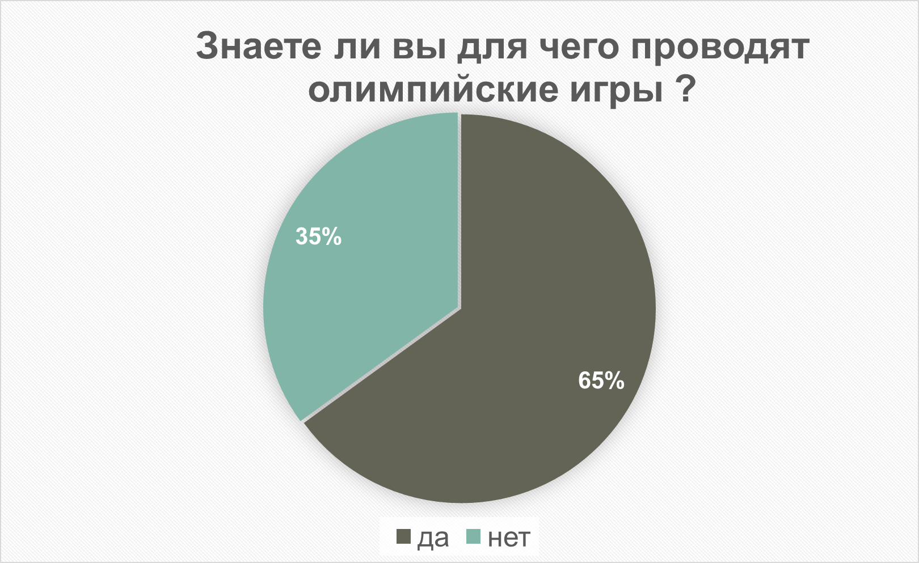
Подготовительный этап
Проведение опроса

Slide 11
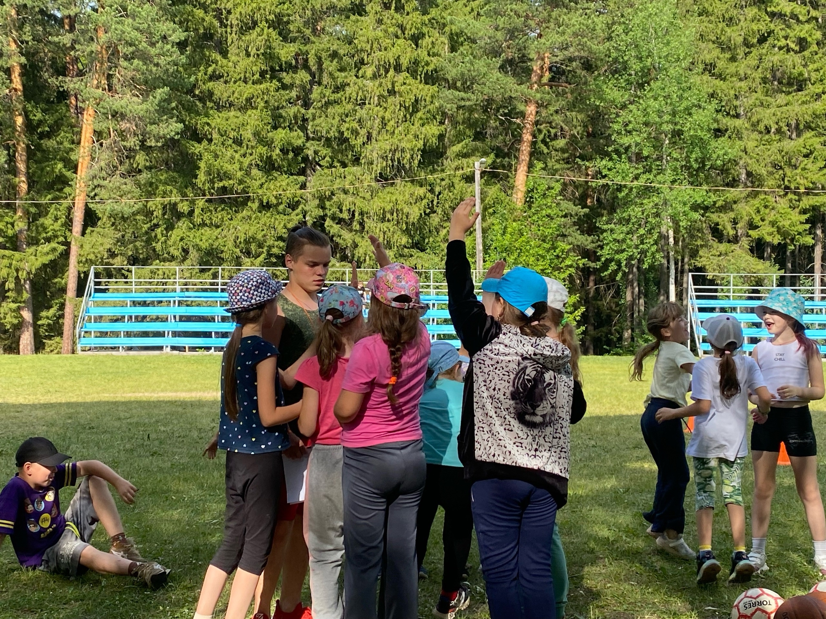
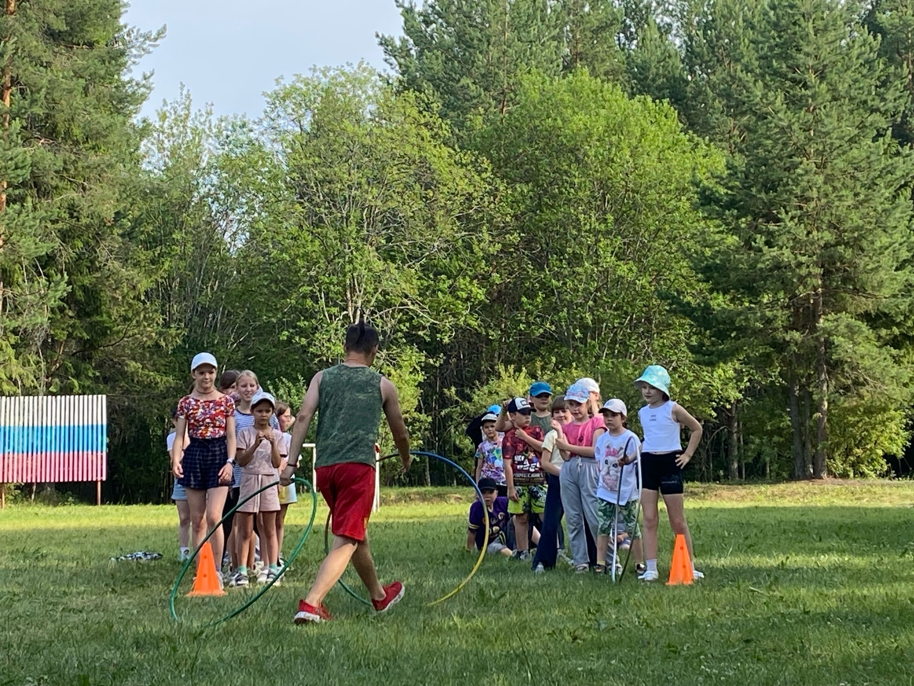
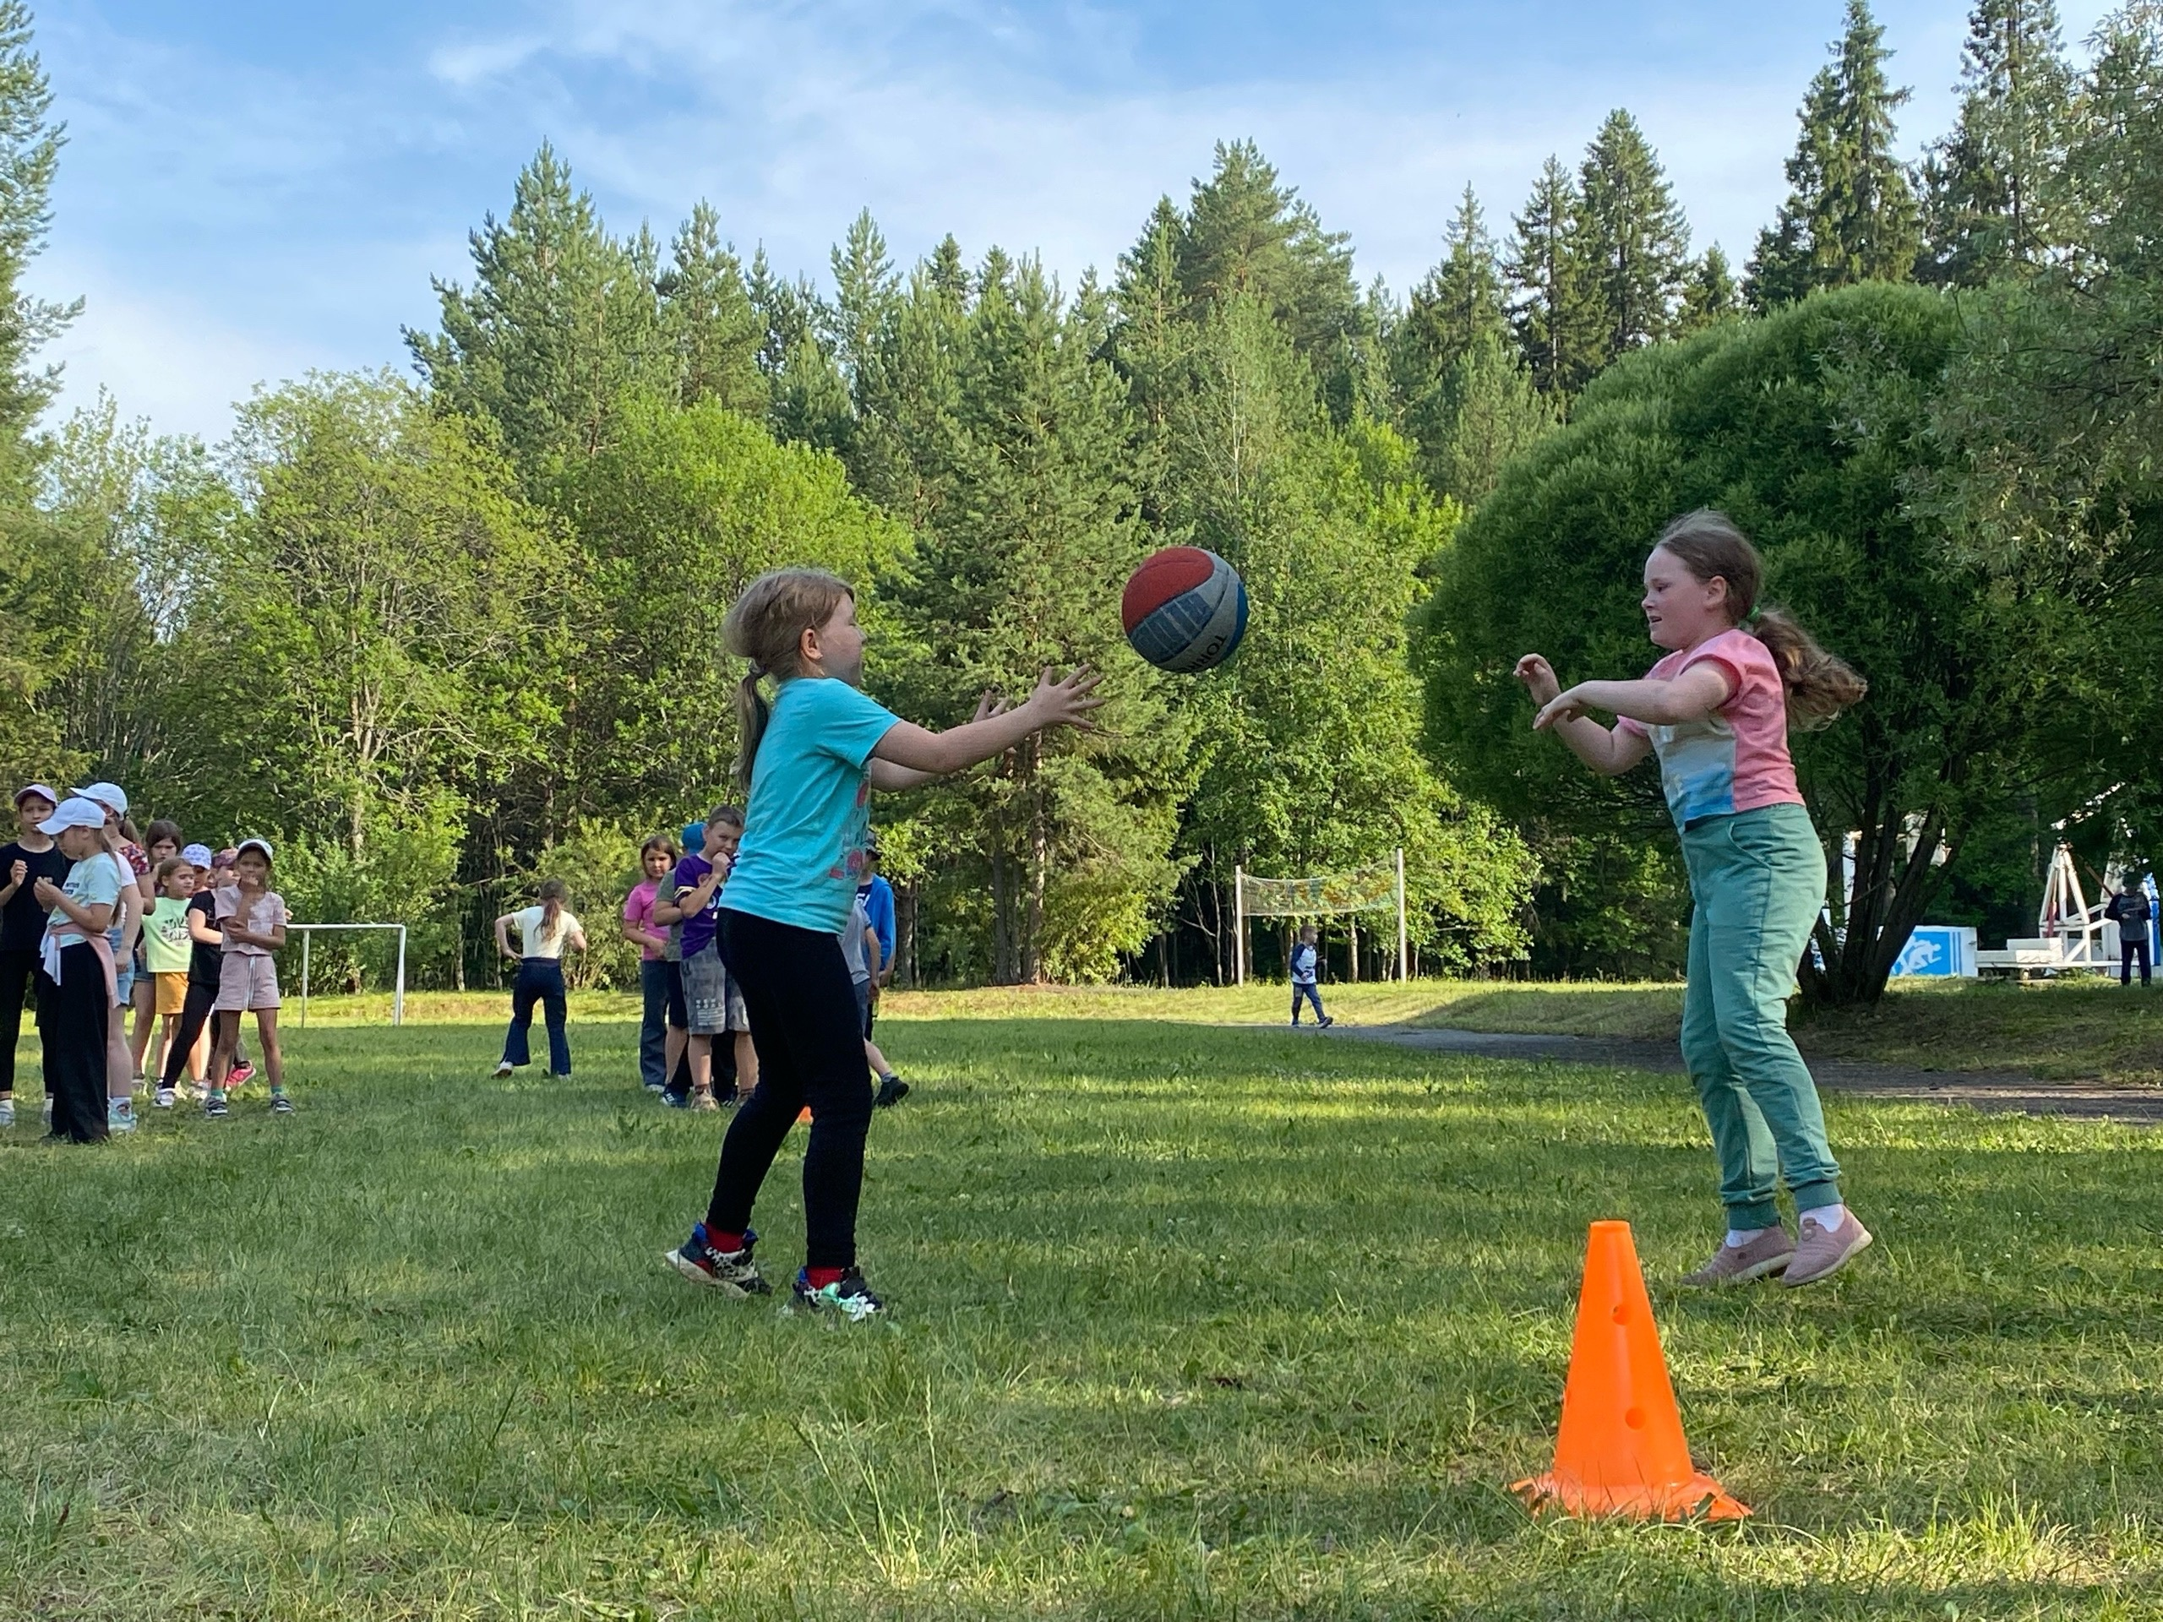
Основной этап
Стадион «Труд» в 13:00
Мероприятие - Спартакиада
«Мы будущие Олимпийцы»

Slide 12
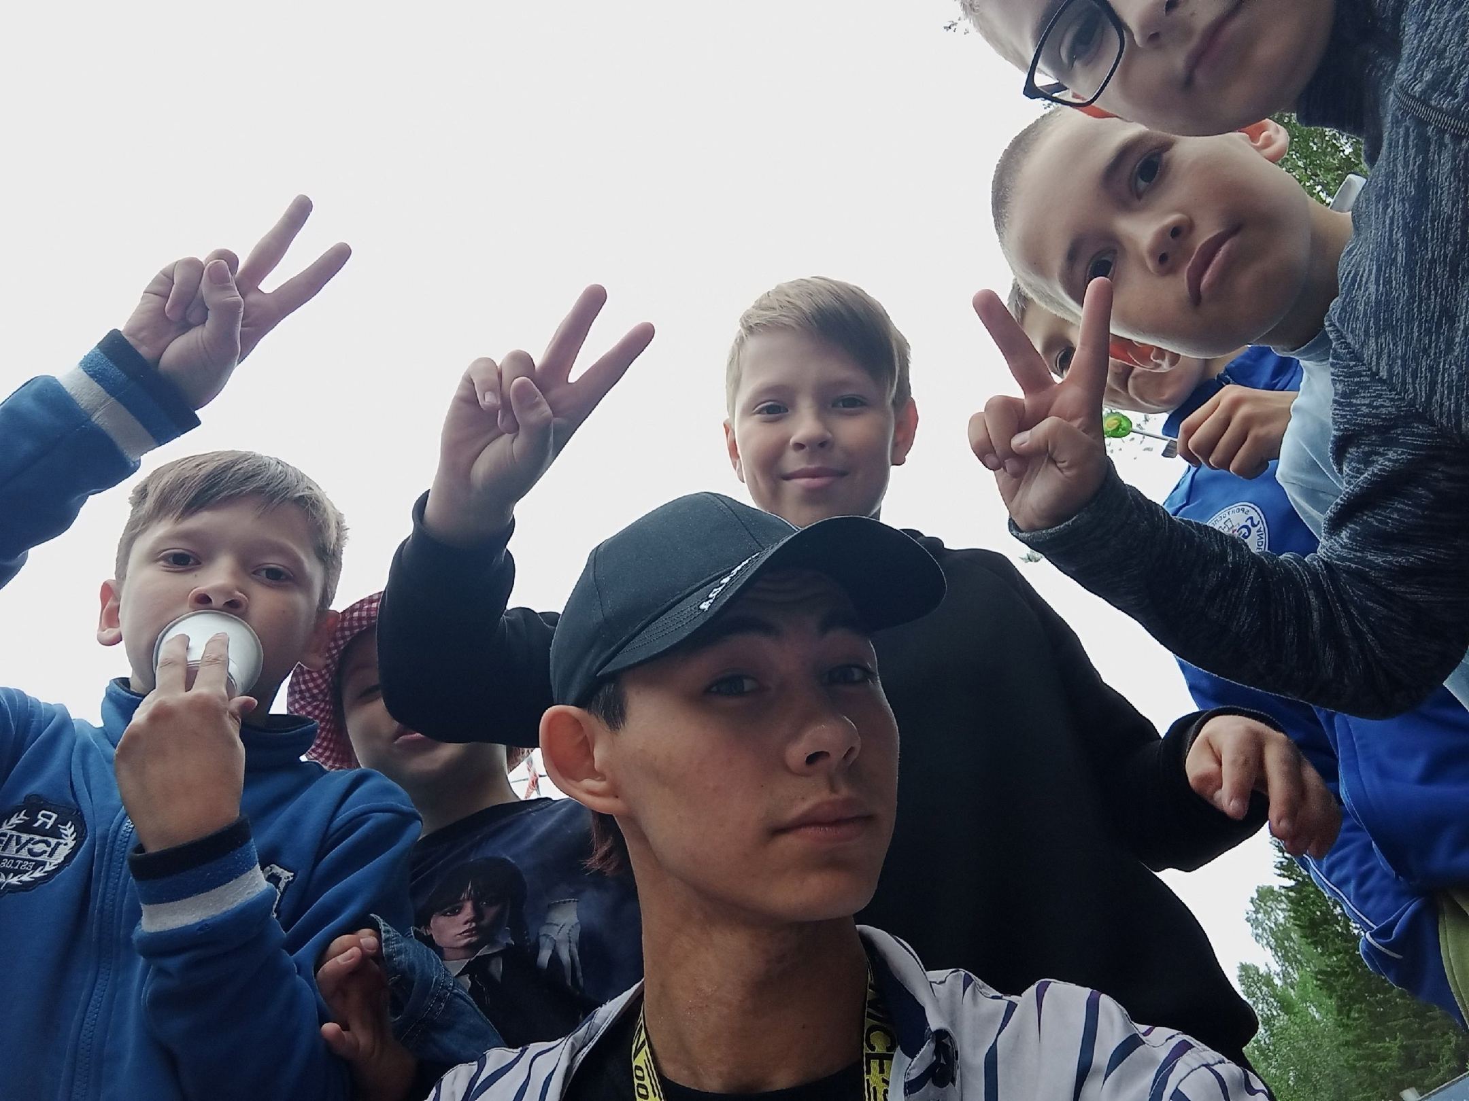
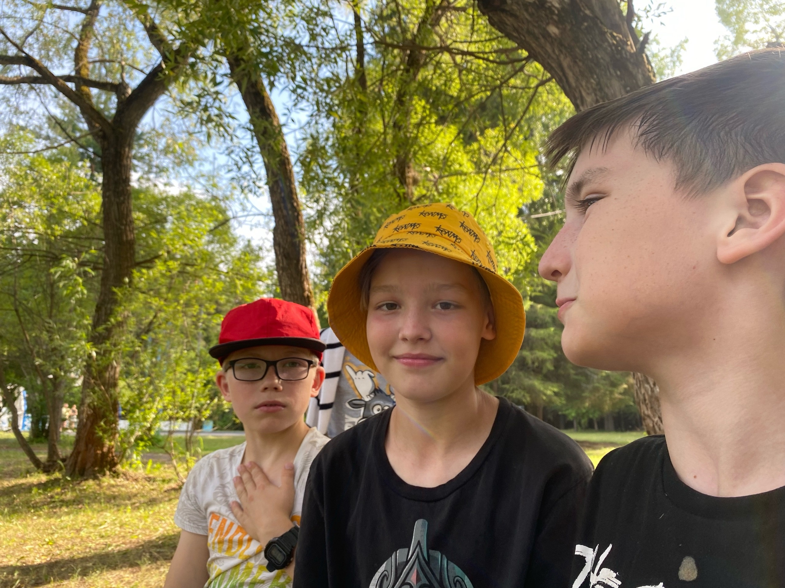
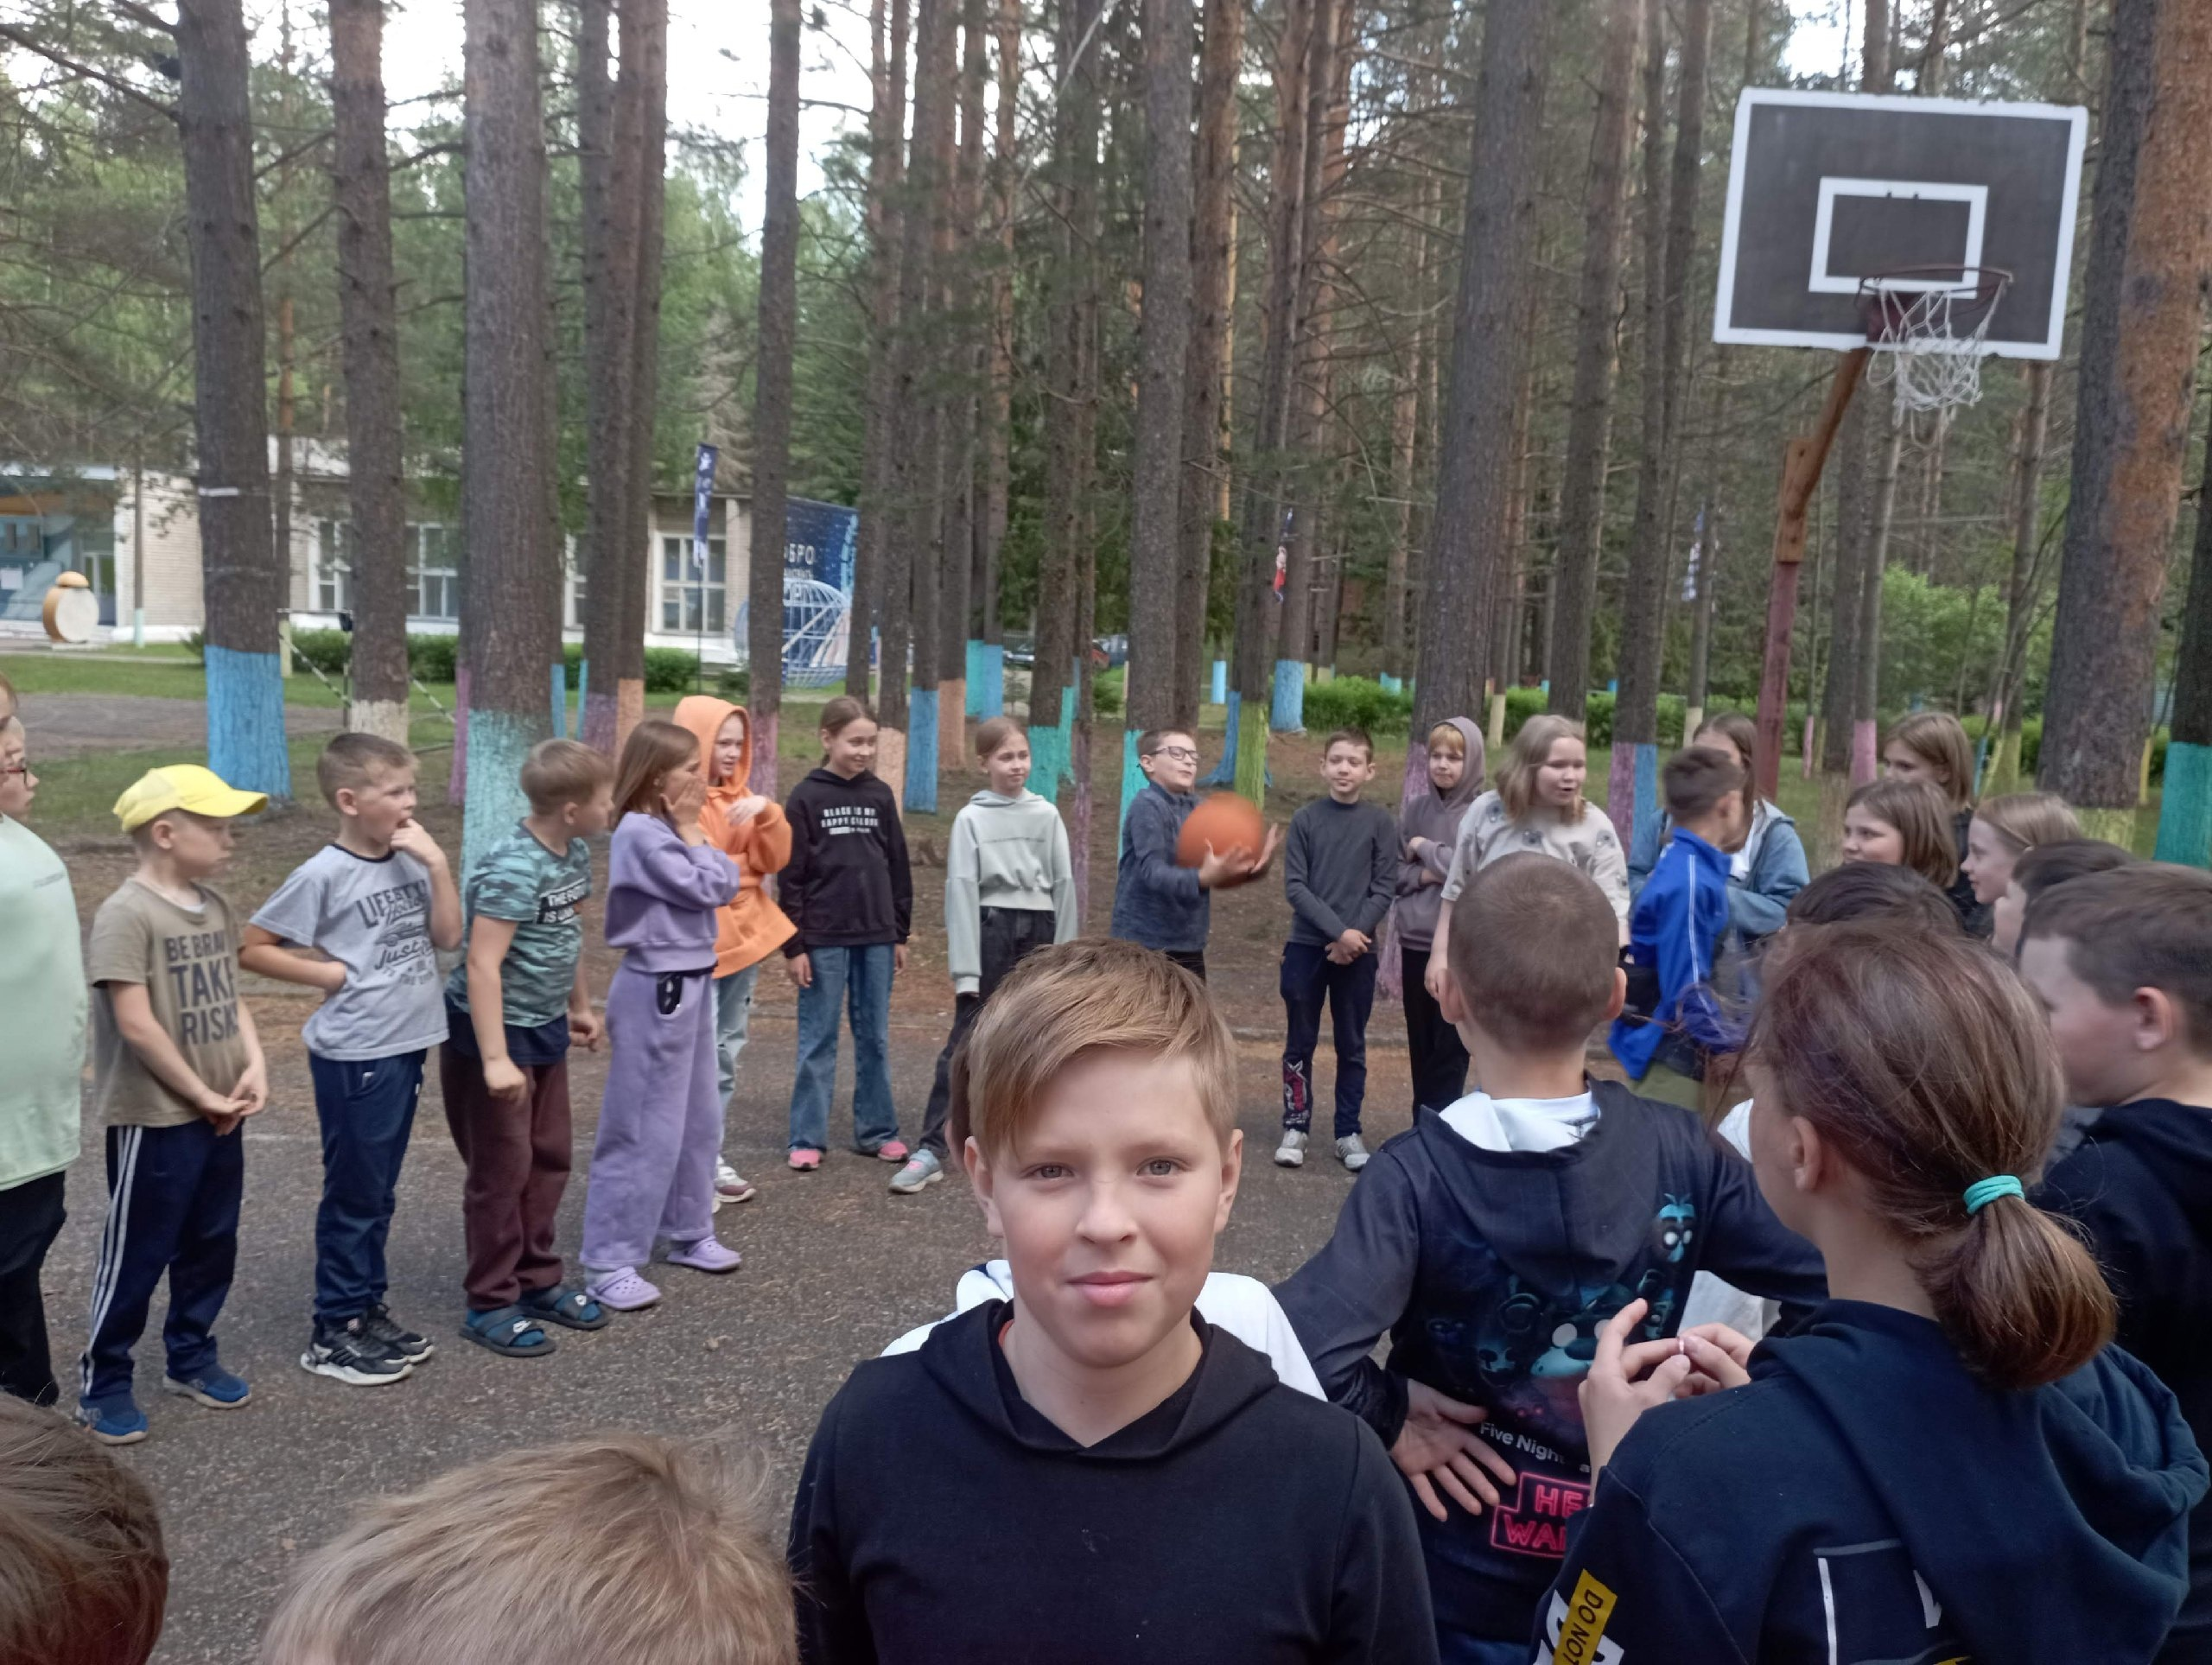
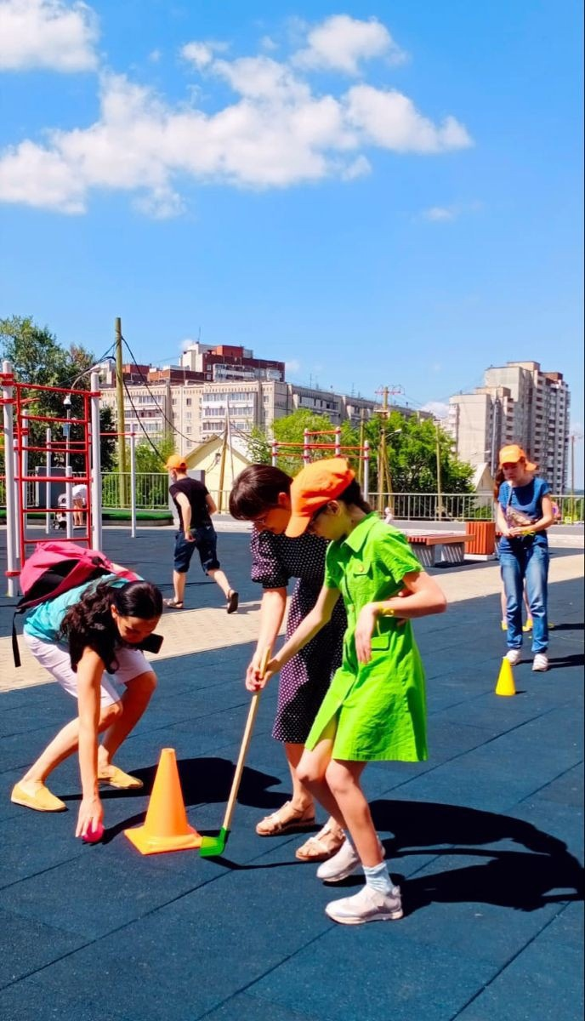
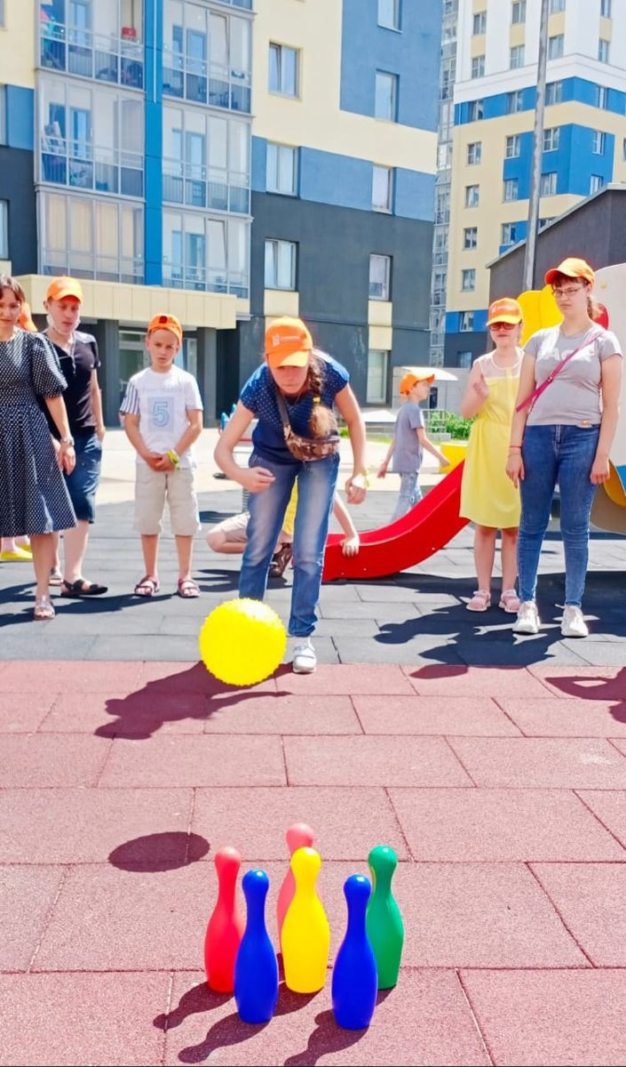
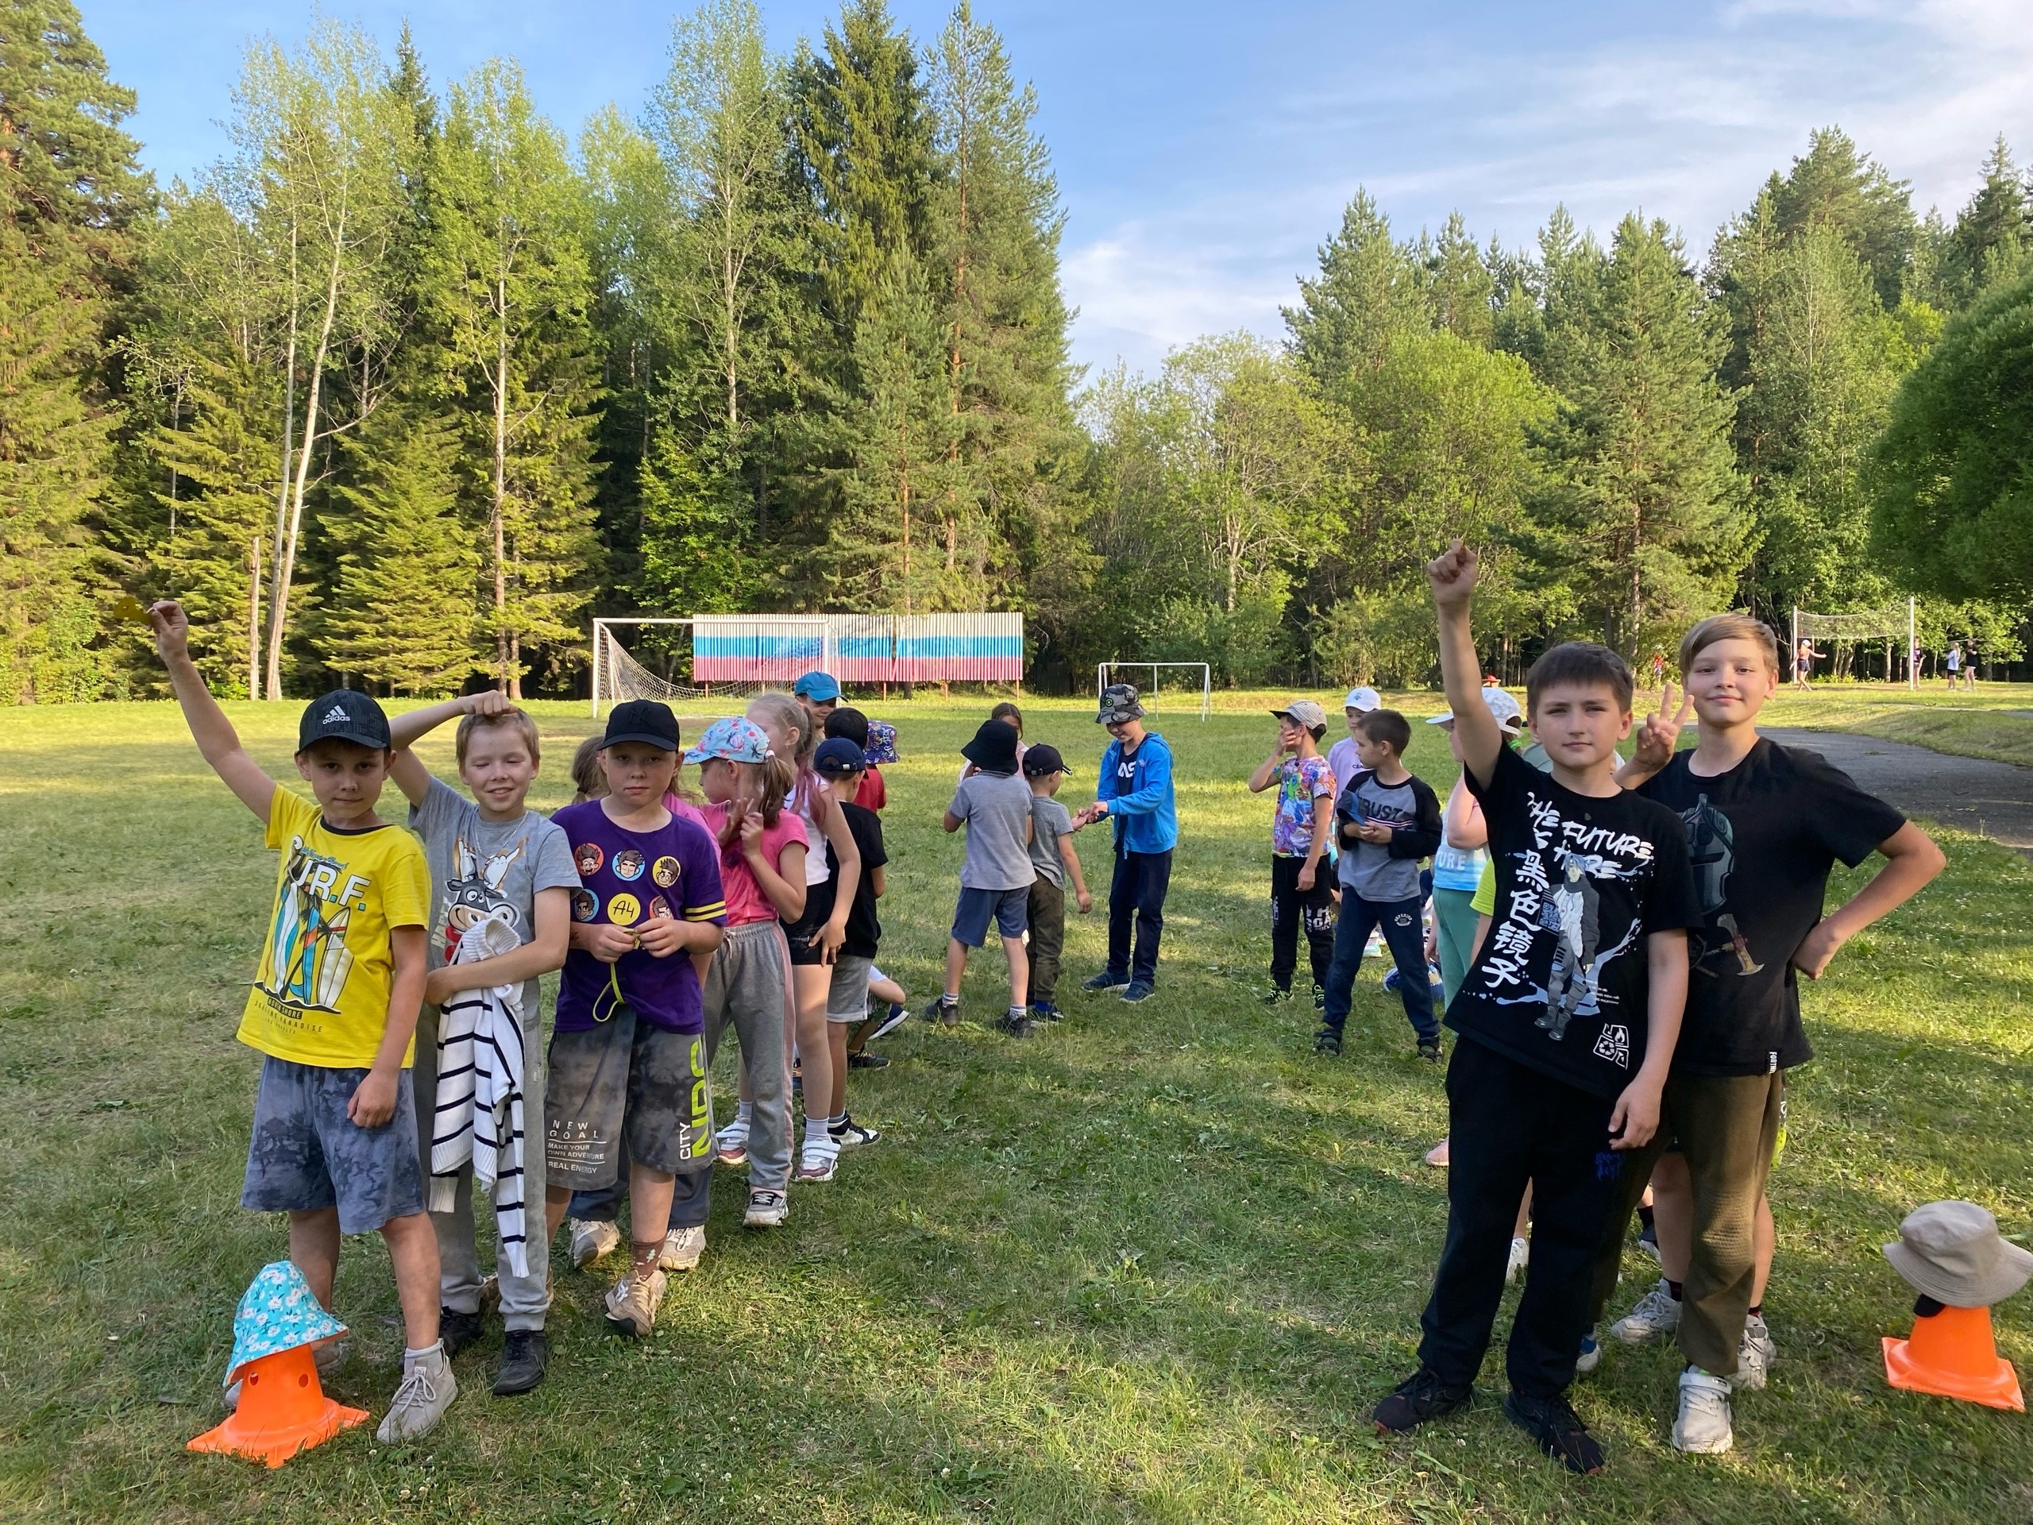
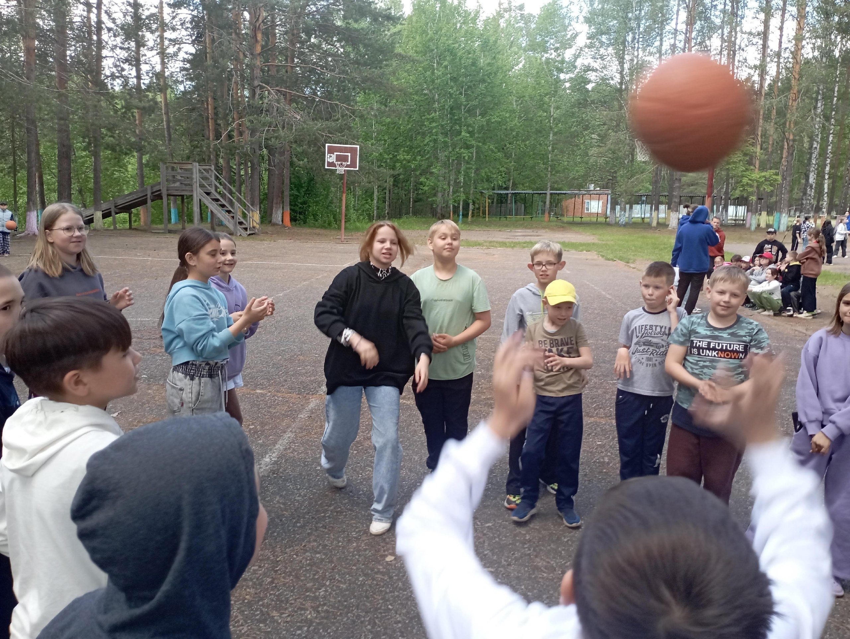
Продукт проекта
Фотовыставка «Мы – будущие Олимпийцы»;

Slide 13
Заключительный этап
Анкетирование для родителей
«Оценка результатов проделанной работы»
Подведение итогов

Slide 14
ПОДВЕДЕНИЕ ИТОГОВ
Цель достигнута
Продукт создан
Задачи выполнены

